Slide 1

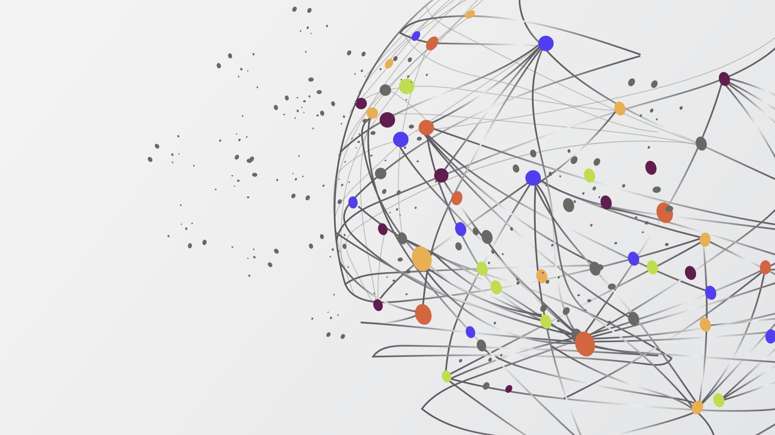
Проект: WebServer + API
Автор: Нуридинов Михаил

Slide 2

ВВЕДЕНИЕ
Название проекта: Кулинарный сайт
Цель проекта: Предоставить пользователям возможность просматривать разнообразные рецепты, а также зарегистрированные пользователи могут опубликовывать свои рецепты в неограниченном количестве.
О проекте: Данным сайтом и его функциями можно пользоваться абсолютно бесплатно и без рекламы.

Slide 3
Описание реализации
В данном проекте было использовано множество различных конструкций, атрибутов языка программирования Python, а также HTML и CSS.
Особенностями данного проекта заключается в несложности интерфейса сайта, объёмности кода, использовании сложных конструкций, гармоничное взаимодействие атрибутов языка, высокой ‘читабельности’ кода и много другого.
Администратор сайта может редактировать данные и удалять, что не могут делать обычные пользователи. Зарегистрированные пользователи получают гарантию сохранности своих действий на сайте от чужого вмешательства.

Slide 4
Видеообзор проекта
https://drive.google.com/drive/folders/13tAk0RLDsacKeGhLDWMM-hePDlOhVvtI?usp=sharing

Slide 5
Заключение
Достоинства сайта: Доступность, качество и удобный интерфейс.
Данный проект будет в дальнейшем доработан, а также будут исправлены множество ошибок и недочётов.

